Slide 1
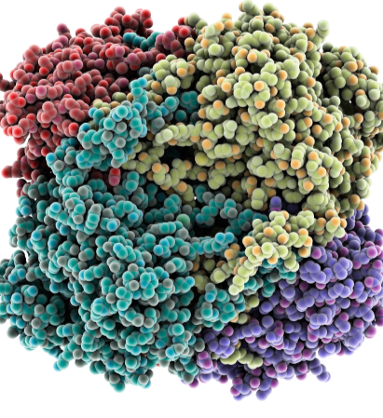
Enzymer

Slide 2
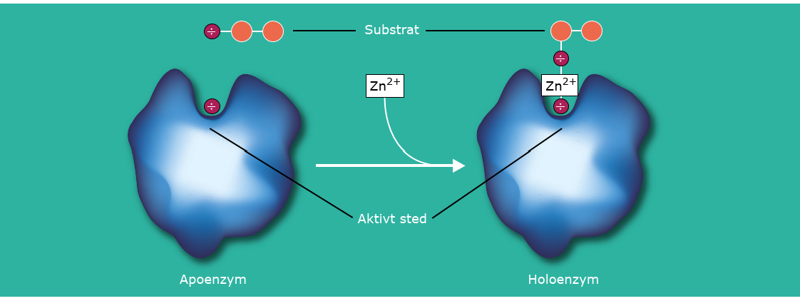
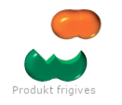
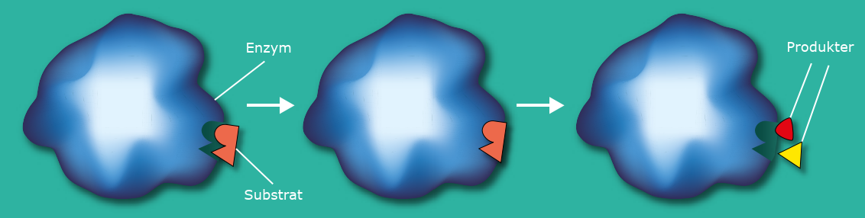
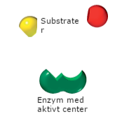
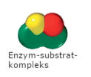


Enzymer er nødvendige for de kemiske processor der foregår i kroppen
De kan sætte molekyler sammen….
Og de kan adskille molekyler…
Notes:
Enzymer er katalysatorer, hviletk betyder de kan fremme en kemisk proces uden selv at blive forbrugt
Sænker Aktiveringsenergien for den reaktion den katalysere
Enymer er specifikke, et enzym katalysere en til få processor
De har aktivt sted der passer som hånd i handske med et substrat
Coenzymer (NADH) cofaktorer (Metalion fe,sk) hjælper mange af enzymerne til at udfære deres arbejde
Men også klippe ting i stykker (f.eks disakkarid til monosakkarid)
ES: ensymsubstrat kompleks, P: produkt
Eks på cofaktor, zn ion gør det aktive sted positivt så substrattet kan binde sig

Slide 3
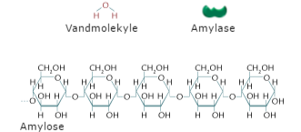
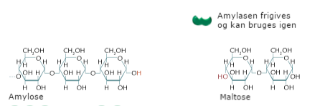
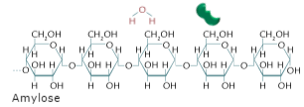
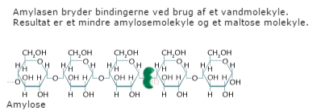
Polysakkarid klippes af amylase
…eksempel på enzym, der skiller dem ad
Notes:
Hydrolaser

Slide 4
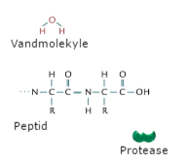
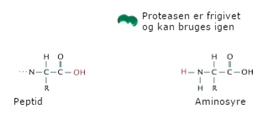
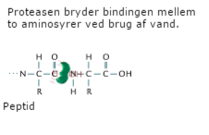
Peptid klippes af protease

Slide 5
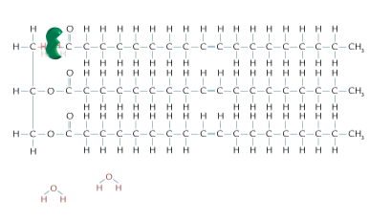
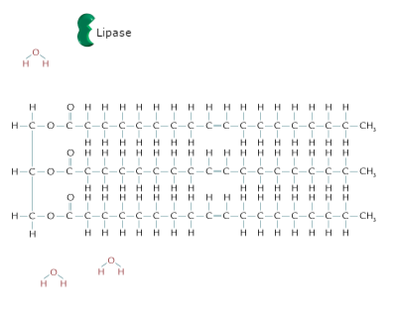
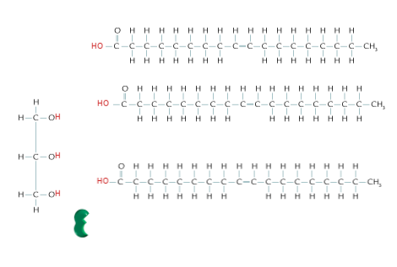
Triglycerid klippes af lipase

Slide 6
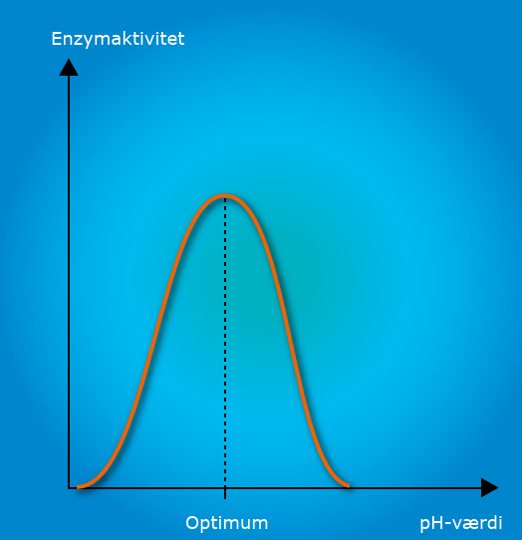
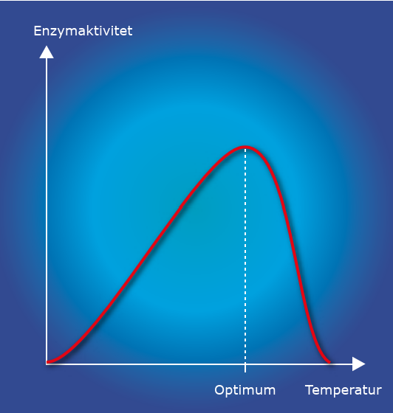
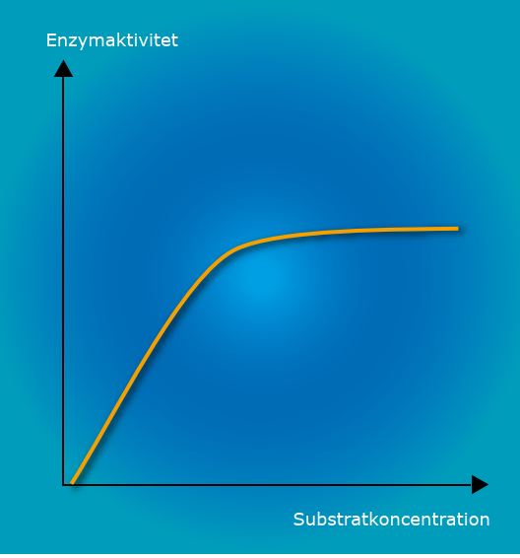
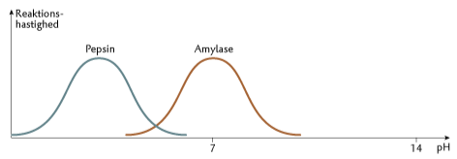
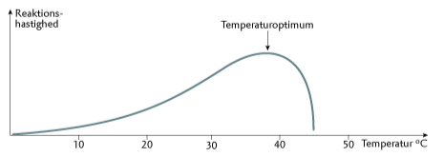
Reaktionshastighed
Ustabilt og proteinstrukturen ændrer sig
For til sidst at være helt denatureret
Pepsin har pH optimum
der passer med mavens pH
Reaktion måles på antal substratmolekyler der omdannes pr tidsenhed
Afhængig af mængde af enzymer
Afhængig af mængde af substrat
Derudover er pH og temperatur afgørende for hvor effektive enzymerne er
Reaktionshastighed optimum
Amylase har pH-optimum ved neutral pH
Notes:
-enzym aktivitet, turn over number: antal molekyler et enzym kan omdanne pr sekund. Kaalase kan omdanne brintoverilte til vand med 6 mill molekyler pr sekund..
For varmt ødelægger enzymets tertiære struktur og den biologiske funktion ophører (enzymets denaturere) ireversibel
pH ændring, ændrer aminosyres radikal dels ladning, hvilket betyder bindingssteder vil ændre sig, det ændrer form på enzym og det bliver denatureret, denne ændring via pH er dog reversibel hvis pH bliver normal igen
Jo mere substrat, jo højere hastighed. Hastigheden flader ud når alle enzymer er i brug. Hastigheden er derfor også afhængig af enzymkoncentrationen

Slide 7
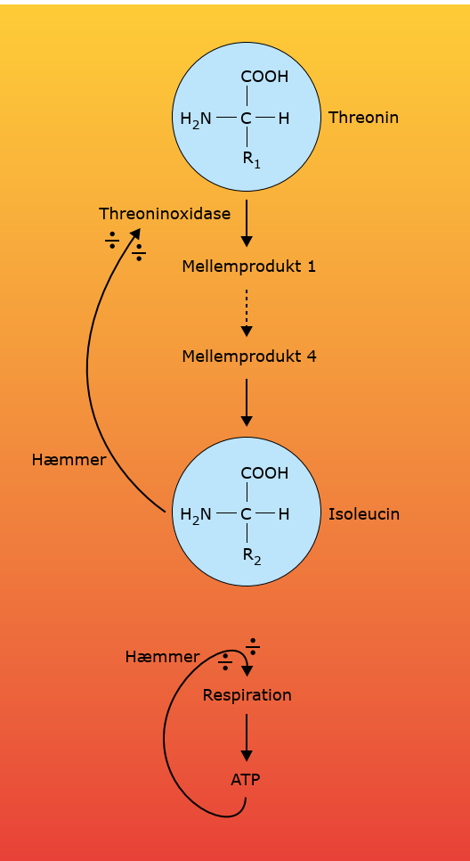
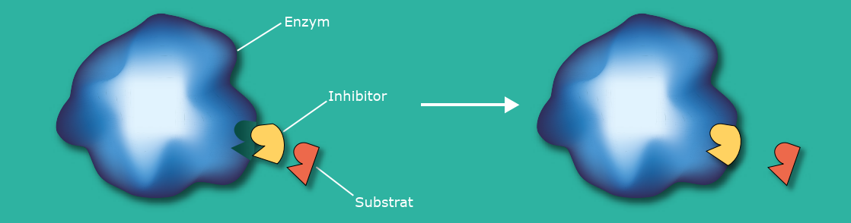
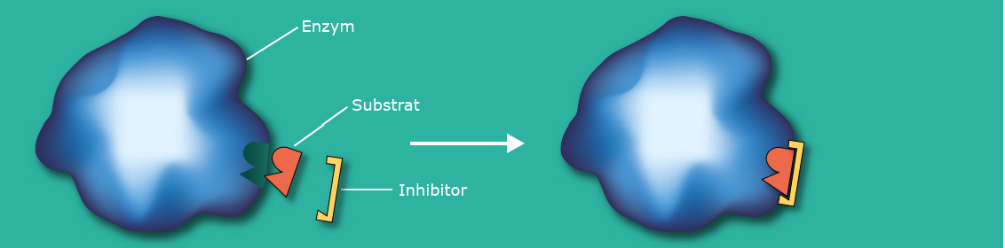
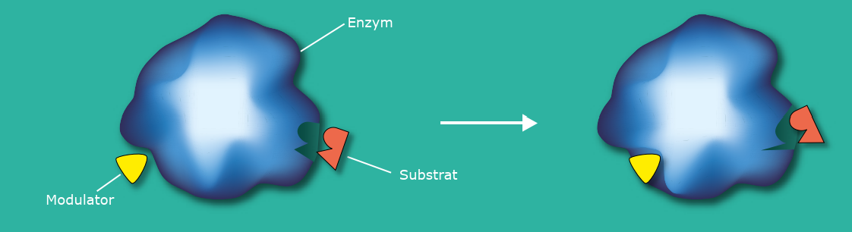
Enzyminhibitor
Kompetetiv
Ikke Kompetetiv
Modulator
Notes:
-Kompetetiv. Inhibitor passer i de aktivte sted og blokere dette
-Ikke kompetetiv, inhibitor binder sig til enzymet efter susbrat har bunder sig
-Tungmetaller ødelægger svovlbroer mellem aminosyre, hvilekt ødelægger den tertiere struktur
-Modulator: Binder sig til enzymet hvorved det aktive sted ændre form. Bruges f.eks i katabolismen, hvis der f,eks er dannet for meget af et produkt (eller mellemprodukt) så fungere produktet som en modulator (feed back regulering)
” Det er en form for feed-back-regulering, som
sikrer, at processen stopper, når der er dannet
nok af aminosyren isoleucin. ATP, der dannes ved
respirationen, virker på samme måde, hvilket
også er vist på figuren. Højt niveau af ATP hæm-
mer bestemte respiratoriske enzymer, hvorved
der skrues ned for respirationen. Det passer fint
med, at der er meget ATP til stede. Omvendt, når
ATP-mængden er lav. Så skrues der igen op for
respirationen.”

Slide 8
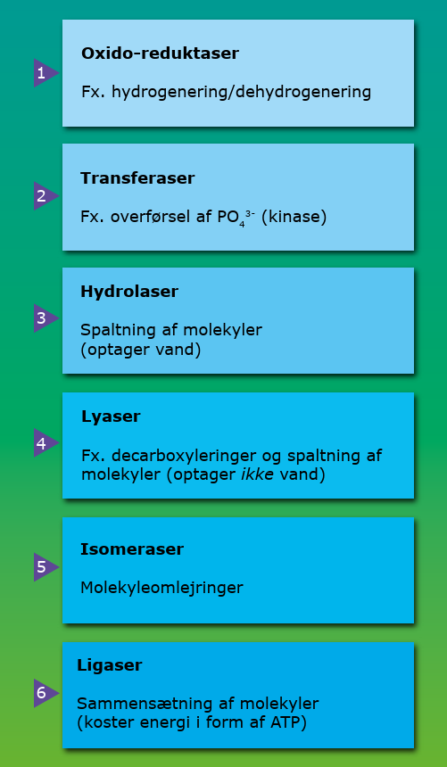
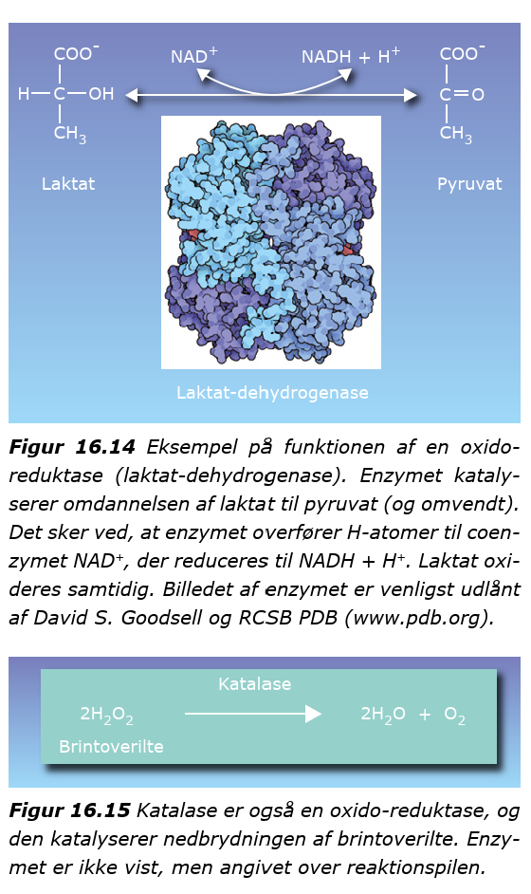
Enzymgrupper
Notes:
Enzymer inddeles i 6 grupper efter type af proces de katalysere
Oxido-reduktase: Oxido-reduktaser er enzymer, der katalyserer en oxidation (afgivelse af elektroner) eller en re-duktion (optagelse af elektroner) af et organisk stof.

Slide 9
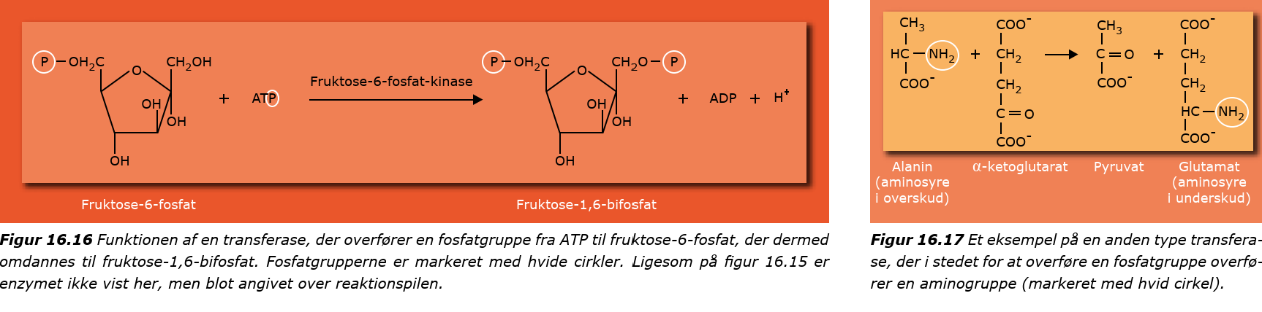
Enzymgrupper
Notes:
Enzymer inddeles i 6 grupper efter type af proces de katalysere
Oxido-reduktase: Oxido-reduktaser er enzymer, der katalyserer en oxidation (afgivelse af elektroner) eller en re-duktion (optagelse af elektroner) af et organisk stof.
Transferaser er enzymer, der katalyserer overførslen af en atomgruppe som fx –CH3 (me-tyl), -CH3CO- (acetyl), -PO43- (fosfat) eller –NH2 (amino).

Slide 10
Enzymgrupper
Eksempler på slide nr 3-5
Notes:
Enzymer inddeles i 6 grupper efter type af proces de katalysere
Oxido-reduktase: Oxido-reduktaser er enzymer, der katalyserer en oxidation (afgivelse af elektroner) eller en re-duktion (optagelse af elektroner) af et organisk stof.
Transferaser er enzymer, der katalyserer overførslen af en atomgruppe som fx –CH3 (me-tyl), -CH3CO- (acetyl), -PO43- (fosfat) eller –NH2 (amino).
Hydrolaser er enzymer, der katalyserer spaltningen af kovalente bindinger under optagelse af et vandmolekyle (se figur 16.18). De spalter altså større molekyler til mindre samtidig med, at der optages vand. Dette kaldes også en hydrolyse.

Slide 11
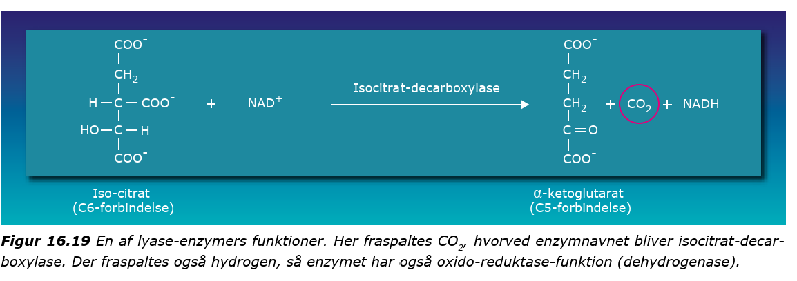
Enzymgrupper
Notes:
Enzymer inddeles i 6 grupper efter type af proces de katalysere
Oxido-reduktase: Oxido-reduktaser er enzymer, der katalyserer en oxidation (afgivelse af elektroner) eller en re-duktion (optagelse af elektroner) af et organisk stof.
Transferaser er enzymer, der katalyserer overførslen af en atomgruppe som fx –CH3 (me-tyl), -CH3CO- (acetyl), -PO43- (fosfat) eller –NH2 (amino).
Hydrolaser er enzymer, der katalyserer spaltningen af kovalente bindinger under optagelse af et vandmolekyle (se figur 16.18). De spalter altså større molekyler til mindre samtidig med, at der optages vand. Dette kaldes også en hydrolyse.
Lyaser er enzymer, der katalyserer spaltning eller eventuelt dannelse af kovalente bindinger, som fx C-C-bindinger, C-N-bindinger eller C-O-bindinger

Slide 12
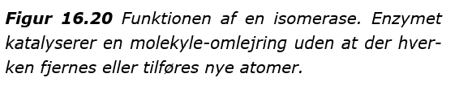
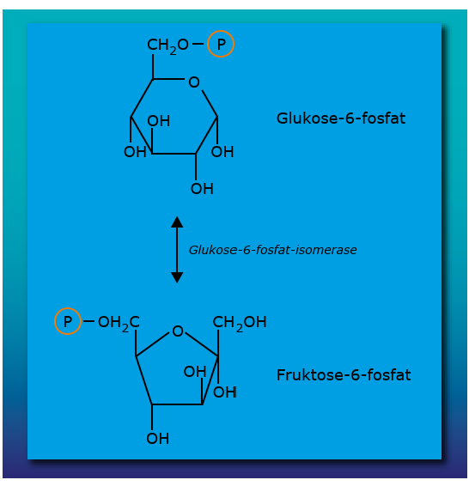
Enzymgrupper
Notes:
Enzymer inddeles i 6 grupper efter type af proces de katalysere
Oxido-reduktase: Oxido-reduktaser er enzymer, der katalyserer en oxidation (afgivelse af elektroner) eller en re-duktion (optagelse af elektroner) af et organisk stof.
Transferaser er enzymer, der katalyserer overførslen af en atomgruppe som fx –CH3 (me-tyl), -CH3CO- (acetyl), -PO43- (fosfat) eller –NH2 (amino).
Hydrolaser er enzymer, der katalyserer spaltningen af kovalente bindinger under optagelse af et vandmolekyle (se figur 16.18). De spalter altså større molekyler til mindre samtidig med, at der optages vand. Dette kaldes også en hydrolyse.
Lyaser er enzymer, der katalyserer spaltning eller eventuelt dannelse af kovalente bindinger, som fx C-C-bindinger, C-N-bindinger eller C-O-bindinger
Isomeraserne katalyserer interne omdannelser i et molekyle, Som det ses på figuren, hverken fjernes eller tilføjes der atomer. Der sker bare en omlejring inden for molekylet

Slide 13
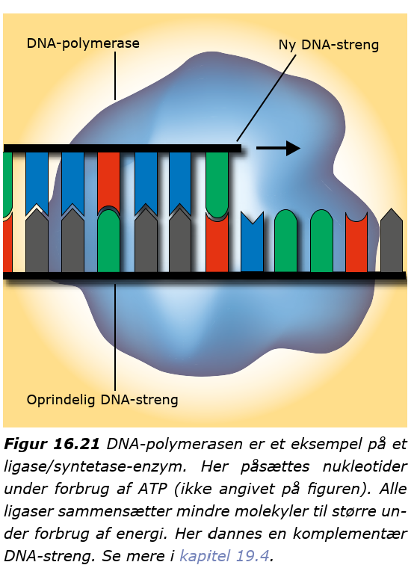
Enzymgrupper
Notes:
Enzymer inddeles i 6 grupper efter type af proces de katalysere
Oxido-reduktase: Oxido-reduktaser er enzymer, der katalyserer en oxidation (afgivelse af elektroner) eller en re-duktion (optagelse af elektroner) af et organisk stof.
Transferaser er enzymer, der katalyserer overførslen af en atomgruppe som fx –CH3 (me-tyl), -CH3CO- (acetyl), -PO43- (fosfat) eller –NH2 (amino).
Hydrolaser er enzymer, der katalyserer spaltningen af kovalente bindinger under optagelse af et vandmolekyle (se figur 16.18). De spalter altså større molekyler til mindre samtidig med, at der optages vand. Dette kaldes også en hydrolyse.
Lyaser er enzymer, der katalyserer spaltning eller eventuelt dannelse af kovalente bindinger, som fx C-C-bindinger, C-N-bindinger eller C-O-bindinger
Isomeraserne katalyserer interne omdannelser i et molekyle, Som det ses på figuren, hverken fjernes eller tilføjes der atomer. Der sker bare en omlejring inden for molekylet
Ligaser kaldes også syntetaser, og de katalyserer dannelsen af forskellige typer af kovalente bindinger. Denne proces kræver energi, der ofte kommer fra spaltning af energirige bindinger i ATP. Eks er DNA polymerase

Slide 14
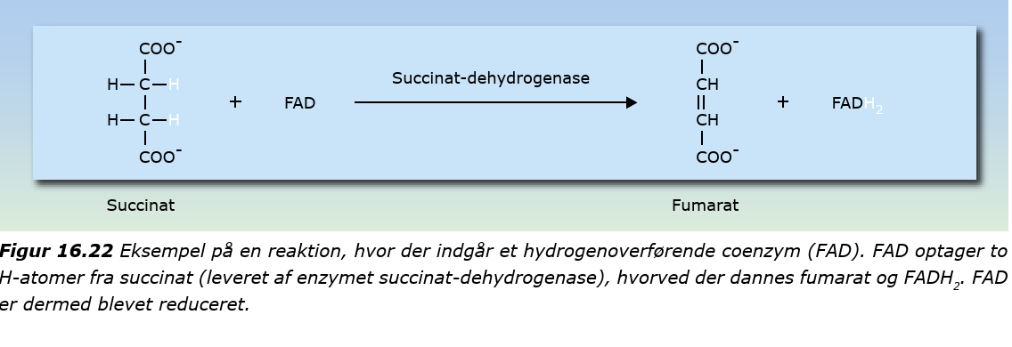
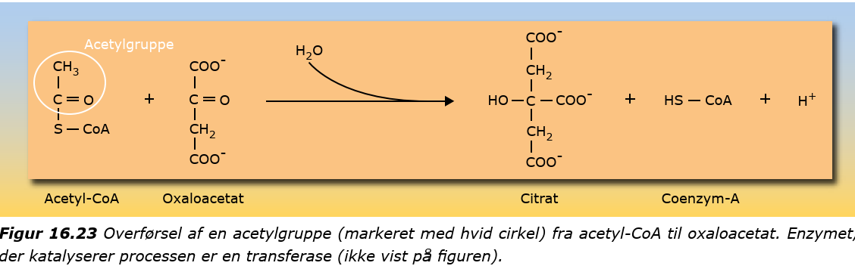
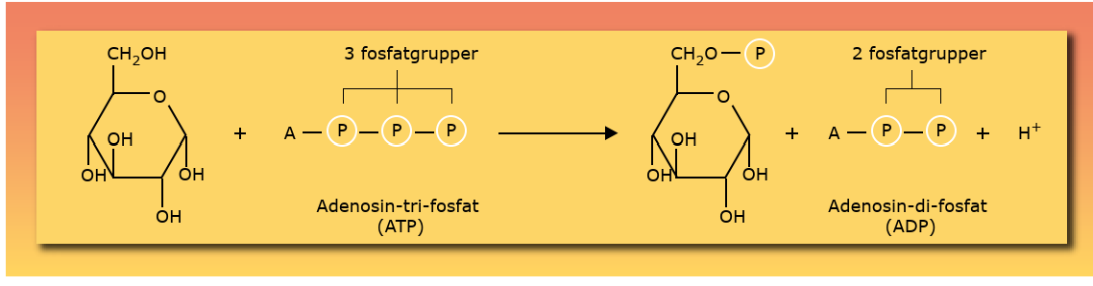
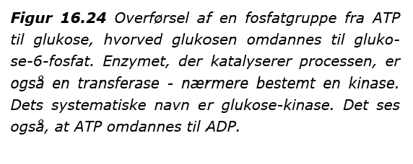
Co-enzymer:
3 hovedgrupper
Hydrogenoverførende
Gruppeoverførende
Elektronoverførende
Notes:
enzymerne har ofte brug for forskellige hjælpere, de såkaldte cofaktorer for at kunne udføre deres arbejde. Hvis disse cofaktorer er organiske molekyler, der ikke er bundet fast til enzymet, kaldes de coenzymer. Mange coenzymer opbygges i vores organisme ud fra forskellige vitaminer, som vi indtager med føden. Det er en af grundene til, at det er så vigtigt at indtage tilstrækkelige mængder af vitaminer.
1 Det reducerede co-enzym afgiver senere sine optagne hydrogener(oxideres) til andre molekyler: efterfølgende kan de oxiderede co-enzymer nu optage nye hydrogener (reducering)
2 Denne gruppe coenzymer overfører forskellige atomgrupper til andre stoffer, og de er ofte hjælpere for transferaserne. Det kan være ace-tylgrupper, der overføres fra coenzym-A, som dannes ud fra panthotensyre (B3-vitamin). Det er vist på figur 16.23.
3 Den sidste gruppe er de elektronoverførende coenzymer. Det kan være cytokrom C eller coenzym Q, som begge indeholder en hæmgruppe med en jernion, der er i stand til at afgive eller optage elektroner. Jernionen skifter her mellem den reducerede form, Fe2+, og den oxiderede form, Fe3+. Coenzymerne har stor betydning for elektrontransportkæden, der er sidste del af katabolismen

Slide 15
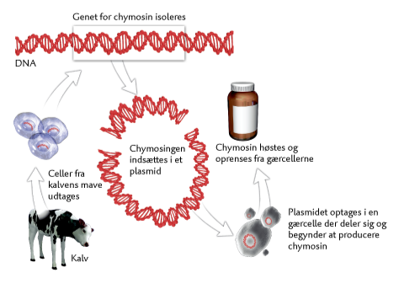
Gensplejsning!!
Notes:
Chymosin=rennin=osteløbe
Får kasein (mælkeprotein – udgør 80% af protein i mælk) til at udfælde ved at chymosin fraspalter hydrofile aminosyrer fra kaseinets overflade.
Det sker ved hydrolyse (chymosin er altså en hydrolase)
Hermed bliver kasein mere hydrofobt og klumper sammen ved hydrofob vekselvirkning mellem kaseinmolekylerne.
Mælken skiller herved i ostemasse (kasein og fedt) og valle (vand og laktose)
Der findes mindst 4 forskellige klasser af kaseiner

